Slide 1







$$y$$
$$\left(x, y\right)=(r, θ)$$
$$r$$
$$θ$$
$$x$$
$$x=r cos⁡(θ)$$
$$y=r sin⁡(θ)$$

Slide 2
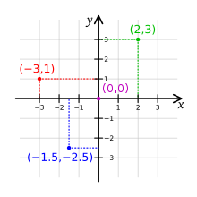
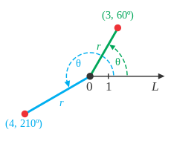
직교 좌표계
극 좌표계

Slide 3
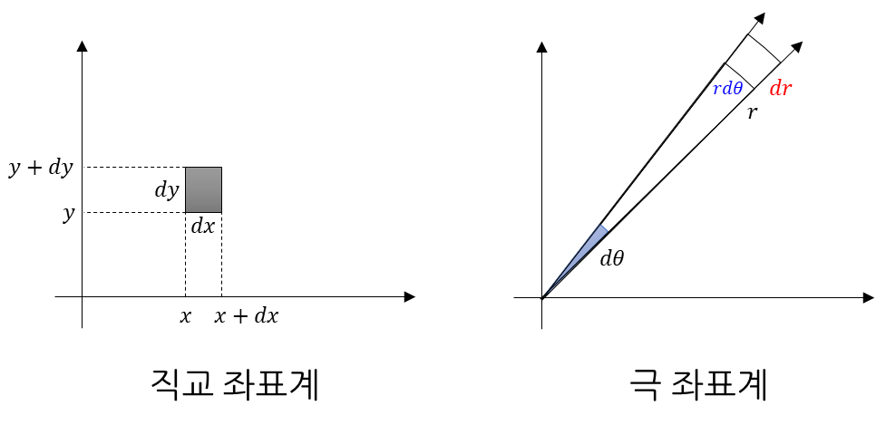







$$rdθ$$
$$dr$$
$$r$$
$$y+dy$$
$$dy$$
$$y$$
$$dx$$
$$dθ$$
$$x$$
$$x+dx$$
직교 좌표계
극 좌표계

Slide 4
